Slide 1
“ANÁLISIS E IMPLEMENTACIÓN DE UNA HERRAMIENTA OPEN SOURCE PARA LA MESA DE SERVICIOS DE LA UNIDAD DE TECNOLOGÍA DE LA INFORMACIÓN Y COMUNICACIÓN UTIC´S DE LA UNIVERSIDAD DE LAS FUERZAS ARMADAS ESPE. FUNDAMENTADO EN ITIL V3 2011”
AUTORES:
FRANCISCO L. TENELEMA A.
Milton a. valencia c.
DIRECTOR:
ING. LUIS ESCOBAR

Slide 2
AGENDA
ANTECEDENTES
PLANTEAMIENTO DEL PROBLEMA
JUSTIFICACIÓN
OBJETIVOS
ALCANCE
ITIL
SITUACIÓN ACTUAL
DISEÑO E IMPLEMENTACIÓN
CONCLUSIONES Y RECOMENDACIONES

Slide 3
Antecedentes
Misión
Prever, proveer y administrar los recursos tecnológicos demandado por los procesos institucionales, mediante la aplicación de métodos y procedimientos ágiles, dinámicos y sencillos, a fin de asegurar la disponibilidad permanente de los recursos necesarios para la gestión institucional.

Slide 4
Antecedentes
La Unidad de Tecnología de la Información UTIC´S en el área de provisión de servicios de TIC´S, no dispone de una adecuada gestión de los incidentes, problemas, disponibilidad y capacidad de los sistemas de información para la Universidad, en sus ambientes productivos, por ello el personal de soporte de sistemas que atiende estos eventos, no tiene definido el proceso de escalamiento o los tiempos de atención en que deben ser atendidos según la prioridad del mismo.
Notes:
LA UNIDAD DE TECNOLOGÍA DE LA INFORMACIÓN UTIC´S EN EL ÁREA DE PROVISIÓN DE SERVICIOS DE TIC´S, NO DISPONE DE UNA ADECUADA GESTIÓN DE LOS INCIDENTES, PROBLEMAS, CAMBIOS, DISPONIBILIDAD Y CAPACIDAD DE LOS SISTEMAS DE INFORMACIÓN PARA LA UNIVERSIDAD, EN SUS AMBIENTES PRODUCTIVOS, POR ELLO EL PERSONAL DE SOPORTE DE SISTEMAS QUE ATIENDE ESTOS EVENTOS, NO TIENE DEFINIDO EL PROCESO DE ESCALAMIENTO O LOS TIEMPOS DE ATENCIÓN EN QUE DEBEN SER ATENDIDOS SEGÚN LA PRIORIDAD DEL MISMO.

Slide 5
AGENDA
ANTECEDENTES
PLANTEAMIENTO DEL PROBLEMA
JUSTIFICACIÓN
OBJETIVOS
ALCANCE
ITIL
SITUACIÓN ACTUAL
DISEÑO E IMPLEMENTACIÓN
CONCLUSIONES Y RECOMENDACIONES

Slide 6
Planteamiento del Problema
No existe un orden adecuado en la atención de peticiones e incidentes, puesto que se atiende sin un orden, ni responsabilidad provocando que varios usuarios no sean atendidos, ocasionando la insatisfacción y pérdida de horas hombre en la Universidad. Es por ello que surge la necesidad de implementar una herramienta Open Source en los procesos de basado en ITIL V3 2011 para la Mesa de Servicios aplicando las buenas prácticas para el mejoramiento y ordenamiento de las peticiones e incidentes, esperando que sirva para la gestión de procesos de buena y rápida atención a los usuarios.
Notes:
DEBIDO QUE EL SISTEMA QUE POSEE EN ESTE MOMENTO, TIENE LIMITANTES POR NO TENER LICENCIAS DE USO, HAN TENIDO MUCHOS PROBLEMAS EN LA ATENCIÓN DE INCIDENTES, LO CUAL HAN SIDO PROPENSOS A PERDIDA DE INFORMACIÓN, YA QUE NO SE ENCUENTRA DEBIDAMENTE REGISTRADA, LA INTERFACE DEL SISTEMA ES MUY AMIGABLE, PERO CARECE DE MUCHAS UTILIDADES QUE LE DA UNA LICENCIA PAGADA, AL MOMENTO ESTA UNIDAD DE TECNOLOGÍAS DE LA INFORMACIÓN UTIC´S NO CUANTA CON PRESUPUESTO PARA LA ADQUISICIÓN, ES POR ESO QUE NUESTRO PROYECTO SE ORIENTA A SOLVENTAR ESTOS PROBLEMAS.

Slide 7
AGENDA
ANTECEDENTES
PLANTEAMIENTO DEL PROBLEMA
JUSTIFICACIÓN
OBJETIVOS
ALCANCE
ITIL
SITUACIÓN ACTUAL
DISEÑO E IMPLEMENTACIÓN
CONCLUSIONES Y RECOMENDACIONES

Slide 8
Justificación
El presente proyecto pretende mejorar la calidad de servicio de las UTIC´S en la Universidad de las Fuerzas Armadas ESPE, con la aplicación de las buenas prácticas en las tecnologías de la información, manteniendo el concepto de mejora continua establecido por ITIL V3 2011.
Notes:
NO EXISTE UN ORDEN ADECUADO EN LA ATENCIÓN DE PETICIONES E INCIDENTES, NI RESPONSABILIDAD PROVOCANDO QUE VARIOS USUARIOS NO SEAN ATENDIDOS, OCASIONANDO LA INSATISFACCIÓN Y PÉRDIDA DE HORAS HOMBRE EN LA UNIVERSIDAD. ES POR ELLO QUE SURGE LA NECESIDAD DE IMPLEMENTAR UNA HERRAMIENTA OPEN SOURCE EN LOS PROCESOS DE BASADO EN ITIL V3 2011 PARA LA MESA DE SERVICIOS APLICANDO LAS BUENAS PRÁCTICAS PARA EL MEJORAMIENTO Y ORDENAMIENTO DE LAS PETICIONES E INCIDENTES, ESPERANDO QUE SIRVA PARA LA GESTIÓN DE PROCESOS DE BUENA Y RÁPIDA ATENCIÓN A LOS USUARIOS.

Slide 9
AGENDA
ANTECEDENTES
PLANTEAMIENTO DEL PROBLEMA
JUSTIFICACIÓN
OBJETIVOS
ALCANCE
ITIL
SITUACIÓN ACTUAL
DISEÑO E IMPLEMENTACIÓN
CONCLUSIONES Y RECOMENDACIONES

Slide 10
Objetivos
Análisis e Implementación de una herramienta Open Source fundamentado en ITIL V3 2011.
Establecer soluciones de servicios informáticos de acuerdo a los modelos de servicios de ITIL V3 2011
Proponer un plan de acción donde las actividades sean estrictamente necesarias
Definir los procesos a fin de ser más eficientes
Realizar el análisis de tres herramientas Open Source para el área de Mesa de Servicio
Implementación de la herramienta Open Source
Notes:
1.- IDENTIFICAR LAS LIMITACIONES QUE SE ENCUENTRAN EN LA ORGANIZACIÓN PARA SOLUCIONAR PROCESOS DE INCIDENCIA DE SOLICITUDES DE CAMBIOS, SIGUIENDO UNA METODOLOGÍA PARA EL ASEGURAMIENTO DE LA CALIDAD USANDO ESTÁNDARES DE GESTIÓN A NIVEL DE CERTIFICACIÓN COMO ES LA ISO 9000.
2.-LOS RESPONSABLES DE CADA ÁREA, ESTABLEZCAN CLARAMENTE SUS RESPONSABILIDADES AFINES QUE NOS PERMITA CUANTIFICAR EL TIEMPO EN LOS PROCESOS QUE SE VA A IMPLEMENTAR, PARA TENER UN CONTROL DE LA EJECUCIÓN DE LAS ACTIVIDADES.
3.- EN LA ATENCIÓN DE INCIDENTES Y SOLICITUDES PARA INCREMENTAR LA OPERATIVIDAD Y PODER CUMPLIR CON LAS METAS Y OBJETIVOS PROPUESTOS EN LA PLANIFICACIÓN ESTRATÉGICA.
4.- A FIN DE IDENTIFICAR CUAL ES LA MÁS ÓPTIMA PARA SU IMPLEMENTACIÓN.
5.- MÁS EFICIENTE QUE SE AJUSTE A NUESTRAS NECESIDADES EN LA MESA DE SERVICIOS DE LA UNIDAD DE TECNOLOGÍA DE LA INFORMACIÓN UTIC´S.

Slide 11
AGENDA
ANTECEDENTES
PLANTEAMIENTO DEL PROBLEMA
JUSTIFICACIÓN
OBJETIVOS
ALCANCE
ITIL
SITUACIÓN ACTUAL
DISEÑO E IMPLEMENTACIÓN
CONCLUSIONES Y RECOMENDACIONES

Slide 12
Alcance
Propone implementar un marco de trabajo de mejores prácticas de ITIL V3 2011 orientada a entregar servicios TI.
Se evaluara la situación actual en función a la gestión de peticiones, incidentes y problemas de Help Desk, para luego definir los procesos.
Se analizará de forma objetiva 3 herramientas Open Source, con el fin de evaluar los diferentes aspectos, funcionalidades y niveles de desempeño.
Detallaremos las conclusiones y recomendaciones de todo el proceso de análisis, evaluación e implementan de ITIL V3 2011 mediante la herramienta.
Notes:
1.- DE ALTA CALIDAD, TAMBIÉN ES IMPORTANTE MENCIONAR QUE EN EL PROYECTO DE INVESTIGACIÓN SE DESARROLLARA CON METODOLOGÍAS A SEGUIR PARA EL ASEGURAMIENTO DE LA CALIDAD USANDO ESTÁNDARES DE NIVEL DE GESTIÓN DE CERTIFICACIÓN COMO SON LAS ISO 9001.
2.- ESTABLECIENDO POLÍTICAS, PROCEDIMIENTOS, ROLES Y RESPONSABILIDADES, CON LA FINALIDAD DE IMPLEMENTAR UN HELP DESK QUE NOS PERMITIRÁ TENER UN ENFOQUE AL ADMINISTRAR Y GESTIONAR TODAS LAS INCIDENCIAS Y PROBLEMAS, DENTRO DE UN MARCO DE REFERENCIA QUE COMPRENDA LOS PARÁMETROS DE IMPACTO, URGENCIA Y PRIORIDAD.
3.- PARA SU EVALUACIÓN Y CONOCER EL IMPACTO QUE TENDRÁ EN SU APLICACIÓN, PARA LUEGO IMPLEMENTAR LA MEJOR HERRAMIENTA QUE SE ADAPTE A LAS NECESIDADES Y REQUERIMIENTOS DEL DEPARTAMENTO DE LAS UTIC´S.
4.- SUS UTILIDADES DE LA APLICACIÓN DENTRO DEL ÁREA DEL HELP DESK DEL DEPARTAMENTO DE UTIC´S.

Slide 13
AGENDA
ANTECEDENTES
PLANTEAMIENTO DEL PROBLEMA
JUSTIFICACIÓN
OBJETIVOS
ALCANCE
ITIL
SITUACIÓN ACTUAL
DISEÑO E IMPLEMENTACIÓN
CONCLUSIONES Y RECOMENDACIONES

Slide 14
Itil: Definición
Itil: Information Technology Infrastructure Library (Biblioteca de Infraestructura de Tecnologías de Información)
Marco de referencia que emplea las mejores prácticas de la industria para la administración de los procesos de TI, ha sido probado con éxito tanto en el sector público como en el privado.
Notes:
POR LOS AÑOS 80 LA AGENCIA CENTRAL DE TELECOMUNICACIONES Y COMPUTACIÓN DEL GOBIERNO BRITÁNICO DEBIDO A LA DEFICIENCIA EN LA CALIDAD DE LOS SERVICIOS ENCONTRÓ UNA POSIBILIDAD DE MEJORA REDUCIENDO TIEMPO Y COSTO, DESCRIBE DE MANERA SISTEMÁTICA EL CONJUNTO DE BUENAS PRÁCTICAS PARA LA GESTIÓN DE SERVICIOS, GESTIONAR LA INFRAESTRUCTURA DE MANERA EFICIENTE ORIENTÁNDONOS A LOS OBJETIVOS DEL NEGOCIO, TECNOLOGÍAS HAN SIDO PARTES FUNDAMENTALES PARA EL DESARROLLO, CREACIÓN Y DESARROLLO DE LAS EMPRESAS QUE ACTUALMENTE SE HAN CONSOLIDADO GRACIAS A LA GESTIÓN DE LAS TECNOLOGÍAS DE LA INFORMACIÓN ACTUALIDAD LOS PROFESIONALES DEBEN TENER MAYOR CONOCIMIENTO EN ENTENDER LAS NORMAS, METODOLOGÍAS Y BUENAS PRÁCTICAS, ASPECTOS PRINCIPALES DE LA TECNOLOGÍA COMO ES DAR SERVICIO Y LA GESTIÓN.

Slide 15
Itil V3
Los procesos ITIL V3 definen las políticas, estándares, guías de actuación, actividades e instrucciones de trabajo necesarias para una correcta gestión de los servicios TI.
Notes:
CONJUNTO DE BUENAS PRÁCTICAS DESTINADAS A LA GESTIÓN DE SERVICIOS DE TECNOLOGÍAS DE LA INFORMACIÓN CON EL PROPÓSITO DE MEJORAR LA GESTIÓN Y LA CALIDAD DE LOS SERVICIOS, LAS BUENAS PRÁCTICAS ASEGURAN UNA BUENA GESTIÓN SOBRE LOS SERVICIOS DE TI, BASÁNDONOS EN UN PROCESO-MODELO DE CONTROL Y GESTIÓN.

Slide 16
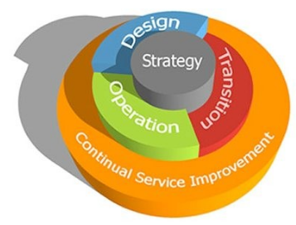
Ciclo de Vida – Itil V3
Elementos:
Estrategia de Servicio.
Diseño de Servicio
Transición de Servicio.
Operación de Servicio.
Mejora Continua del Servicio
Notes:
1.-DISEÑA EL PLAN DE ACCIÓN QUE PERMITIRÁ DESARROLLAR UNA ESTRATEGIA EN LA ORGANIZACIÓN EN CUANTO A LAS TECNOLOGÍAS DE LA INFORMACIÓN. EJM: ESTRATEGIA, COMPETITIVIDAD, POSICIONAMIENTO DE MERCADO, PROCESOS Y ACTIVIDADES EN LA GESTIÓN.
2.- DESARROLLAN LOS CONCEPTOS RELATIVOS AL DISEÑO DE SERVICIOS TI. EJMP: DISEÑO DE ARQUITECTURAS, PROCESOS, POLÍTICAS, DOCUMENTACIÓN
3.- LOS CAMBIOS QUE SE HAN DE PRODUCIR EN LA PRESTACIÓN DE SERVICIOS COMUNES EJMP: , GESTIÓN Y DESPLIEGUE DE LOS SERVICIOS TI GESTIÓN CAMBIOS CONOCIMIENTO ACTIVOS.
4.- SE EXPONEN LAS MEJORES PRÁCTICAS A PONER EN MARCHA PARA CONSEGUIR OFRECER UN NIVEL DE SERVICIO DE LA ORGANIZACIÓN ACORDE A LOS REQUISITOS Y NECESIDADES DE LOS CLIENTES. EJMP: ESTABLECER SLA, GESTIÓN DE ACTIVOS, FUNCIONES Y RESPONSABILIDADES.
5.- EXPLICA LA NECESIDAD DE LA MEJORA CONTINUA COMO FUENTE DE DESARROLLO Y CRECIMIENTO EN EL NIVEL DE SERVICIO DE TI EJEMP EN CONSTANTE ANÁLISIS DE SUS PROCESOS DE NEGOCIO PONER EN MARCHA ACTUACIONES UNA VEZ DETECTADAS LAS NECESIDADES CON RESPECTO A LAS TI DE MANERA QUE ESTAS SEAN CAPACES DE RESPONDER A LOS OBJETIVOS, LA ESTRATEGIA.

Slide 17
AGENDA
ANTECEDENTES
PLANTEAMIENTO DEL PROBLEMA
JUSTIFICACIÓN
OBJETIVOS
ALCANCE
ITIL
SITUACIÓN ACTUAL
DISEÑO E IMPLEMENTACIÓN
CONCLUSIONES Y RECOMENDACIONES

Slide 18
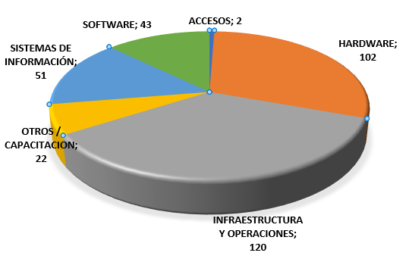
Incidentes detectados según Categoría
Categoría | Número de incidentes | Porcentaje
Accesos | 2 | 0,59 %
Hardware | 102 | 30,00 %
Infraestructura y operaciones | 120 | 35,29 %
Otros / capacitación | 22 | 6,47 %
Sistemas de información | 51 | 15,00 %
Software | 43 | 12,65 %
Total General | 340 | 100 %
Notes:
ES DECIR QUE TENEMOS MÁS INCIDENCIAS EN TODO LO QUE SE REFIERE A HARDWARE, SISTEMAS OPERATIVOS, BASE DE DATOS REDES APLICACIONES Y DATOS, SEGUIDO PROBLEMAS EN SISTEMAS DE INFORMACIÓN EN LO QUE SE REFIERE EN LA ADMINISTRACIÓN, ALMACENAMIENTO, PROCESO Y RECUPERACIÓN DE DATOS.

Slide 19
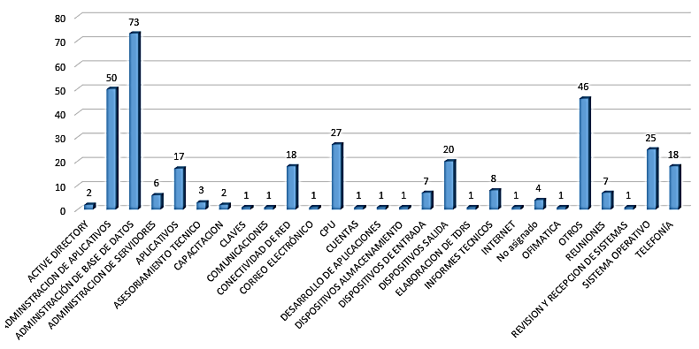
. Incidentes más relevantes de acuerdo a la subcategoría
Notes:
CENTRAN EN LA ADMINISTRACIÓN DE BASE DE DATOS, SEGUIDOS DE LA ADMINISTRACIÓN DE APLICATIVOS, CONSIDERANDO LAS RESTRICCIONES DE BASE DE DATOS POR SEGURIDADES QUE INFLUYE EN LA ADMINISTRACIÓN DE APLICATIVOS EN EL DESPLIEGUE DE DATOS, EN ESTAS ÁREAS TENEMOS MUCHAS INCIDENCIAS DE ACUERDO AL ESTUDIO REALIZADO, TAMBIÉN DEBEMOS TENER EN CUENTA OTRAS INCIDENCIAS MENORES QUE SE DAN POR LA INEXPERTICA DEL USUARIO.

Slide 20
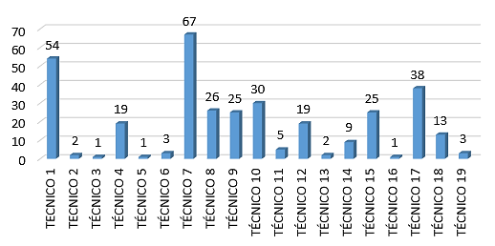
Técnico asignado por incidentes.
Notes:
PODEMOS ENCONTRAR QUE MUCHOS DE LOS TÉCNICOS TIENEN DIFERENTES CARGAS LABORALES POR EL ÁREA DONDE LABORAN, POR ESO PODEMOS VER LA VARIACIÓN DE TRABAJO QUE EXISTEN ENTRE ELLOS, EN EL CUADRO ANTERIOR PUDIMOS VERIFICAR QUE LA MAYORÍA DE INCIDENTES ESTÁ EN EL ÁREA DE BASE DE DATOS Y LA ADMINISTRACIÓN DE APLICATIVOS DONDE LOS ESPECIALISTAS TIENEN MAYOR ASIGNACIÓN DE INCIDENTES PARA RESOLVERLOS.

Slide 21
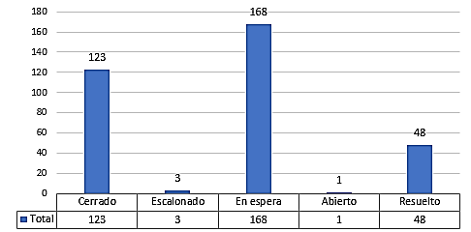
Incidentes registrados en los meses de Enero-Febrero 2018
Notes:
LOS INCIDENTES EN ESPERA TIENEN UN MAYOR PORCENTAJE, RESULTA PREOCUPANTE VER UN ÍNDICE MUY ALTO DONDE LOS USUARIOS NO PUEDAN REALIZAR SU TRABAJO PORQUE NO SE HA RESUELTO LOS DIFERENTES INCIDENTES QUE SE HAN IDO GENERANDO, SE LOS MANTIENEN ESPERA POR MUCHAS RAZONES, Y UNA DE ELLAS PUEDEN SER QUE NO SE CUENTA CON UNA BASE DE CONOCIMIENTO EL CUAL AYUDA A RESOLVERLOS, PERO TAMBIÉN CABE RECALCAR QUE LOS INCIDENTES CERRADOS TIENEN TAMBIÉN UN MAYOR PORCENTAJE

Slide 22
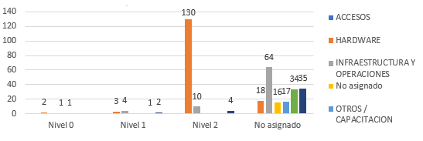
Niveles de servicio en relación a la Categoría
Notes:
LOS INCIDENTES NO ASIGNADOS TIENEN UN MAYOR PORCENTAJE POR QUE LOS TÉCNICOS NO TIENE LA EXPERIENCIA PARA RESOLVERLOS O NO SABEN A DÓNDE ESCALAR O COMO DEFINIRLOS, SEGUIDO DE LOS INCIDENTES HARDWARE ELEVADO AL NIVEL 2 CON 130 INCIDENTES Y 10 INCIDENTES DE INFRAESTRUCTURA, PARA RESOLVER SE DEBE EJECUTAR LAS GARANTÍAS QUE TIENE ESOS EQUIPOS Y SOLVENTAR LOS INCIDENTES GENERADOS, SE DEBE TENER EN CUENTA QUE EL NIVEL 0 Y EL NIVEL 1

Slide 23
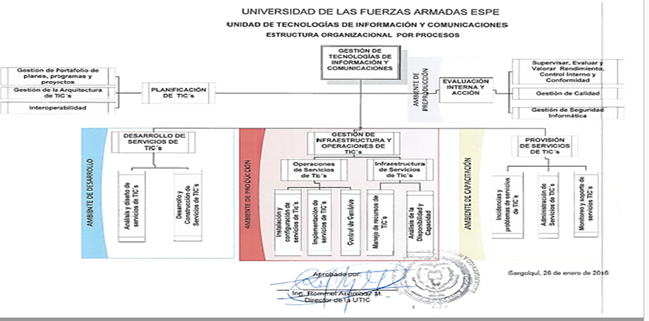
Organigrama

Slide 24
Análisis comparativo con ITIL
 | Artefactos | UTIC’s |  | Observación
 |  | SI | NO
ITIL | Estructura Organizacional ITIL | X |  | Falta de madurez en la organización
 | Catálogo de Servicios |  | X | No está definido
 | Acuerdos de nivel de servicio (SLA) |  | X | No está definido
 | Acuerdos de nivel de operación (OLA) |  | X | No está definido
 | Gestión de Incidentes | X |  | No existe una buena administración de incidentes
 | Gestión de Problemas |  | X | No está definido
 | Gestión de Cambios |  | X | No está definido

Slide 25
AGENDA
ANTECEDENTES
PLANTEAMIENTO DEL PROBLEMA
JUSTIFICACIÓN
OBJETIVOS
ALCANCE
ITIL
SITUACIÓN ACTUAL
DISEÑO E IMPLEMENTACIÓN
CONCLUSIONES Y RECOMENDACIONES

Slide 26
Características únicas en comparación con otras herramientas GLPI
Historia de modificaciones de los elementos del inventario.
Manejo de repuestos y accesorios.
Gestión de mantenimientos, contratos, y datos de soporte.
Administración multi-usuario.
Listas de despliegue configurables .
Capacidad de importar la información del inventario de atravesó de OCS INVENTORY o FUSION Inventory.

Slide 27
Instalación e implementación

Slide 28
Estructura del Service Desk
Ubuntu Server.
GLPI
Apache
My SQL
PHP

Slide 29
Diseño de la Mesa de Servicio

Slide 30
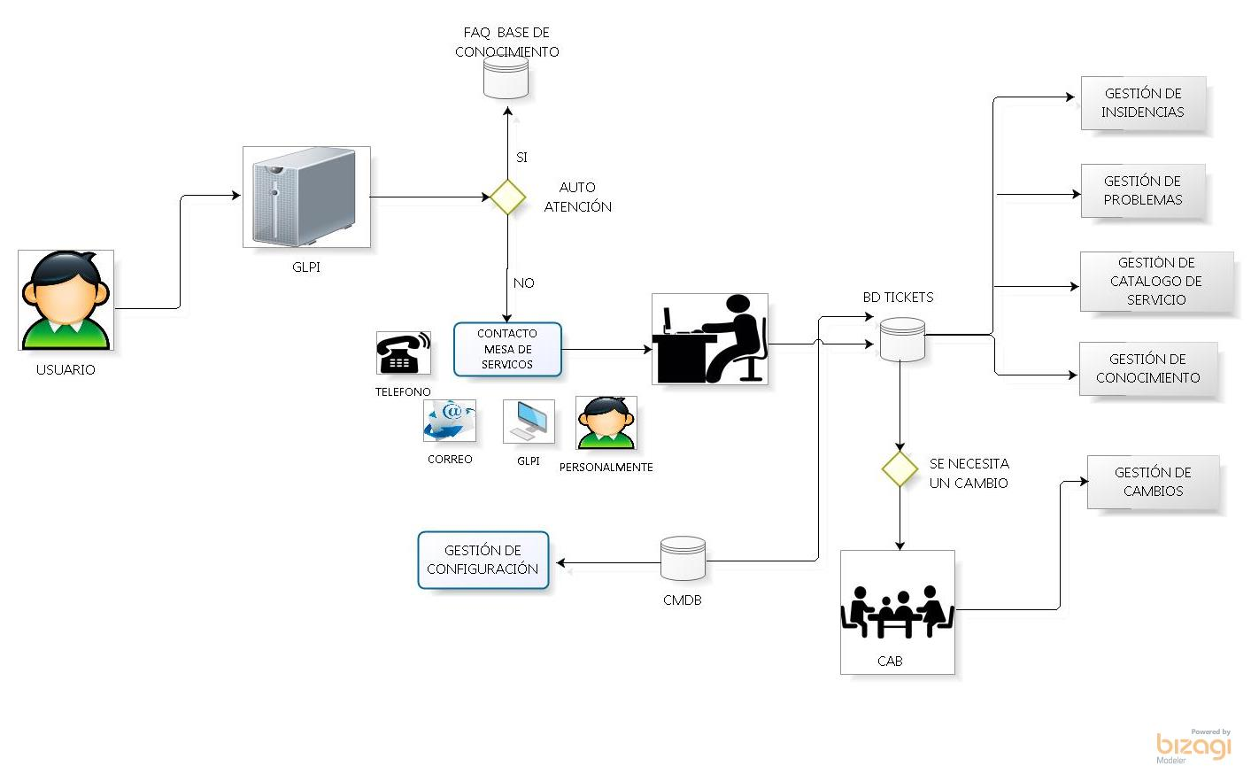
Service Desk

Slide 31
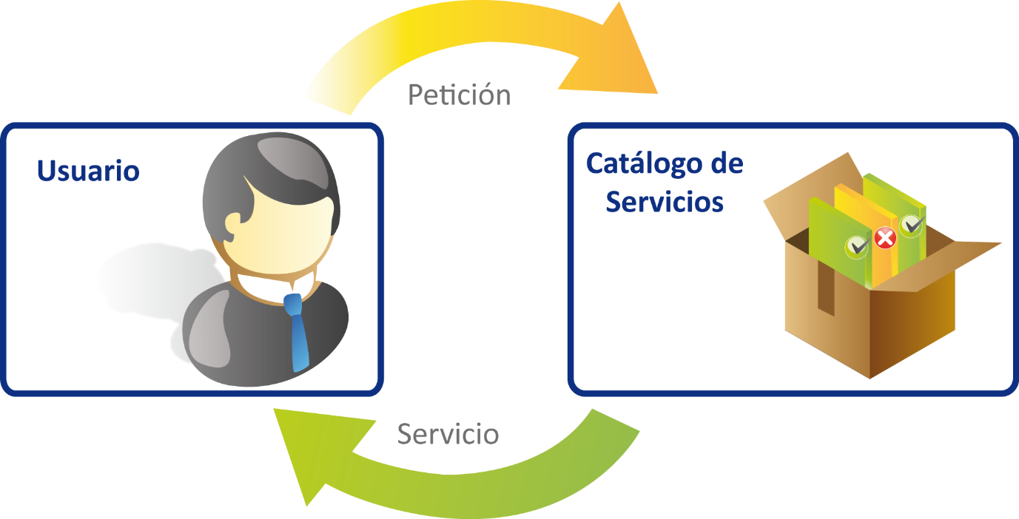
Catálogo de Servicios
Es una base de datos o documento estructurado que contiene información sobre todos los servicios vigentes e incluye aquellos que se pueden implementar.
Notes:
EL CATÁLOGO DE SERVICIOS ES LA ÚNICA PARTE DEL PORTAFOLIO DE SERVICIOS QUE ES PUBLICADA PARA LOS CLIENTES Y SE USA COMO HERRAMIENTA DE APOYO A LA VENTA Y PRESTACIÓN DE SERVICIOS DE TI. EL CATÁLOGO DE SERVICIOS INCLUYE INFORMACIÓN SOBRE SERVICIOS DISPONIBLES, PRECIOS, PUNTOS DE CONTACTO, Y PROCESOS DE PEDIDOS Y REQUISICIONES.

Slide 32
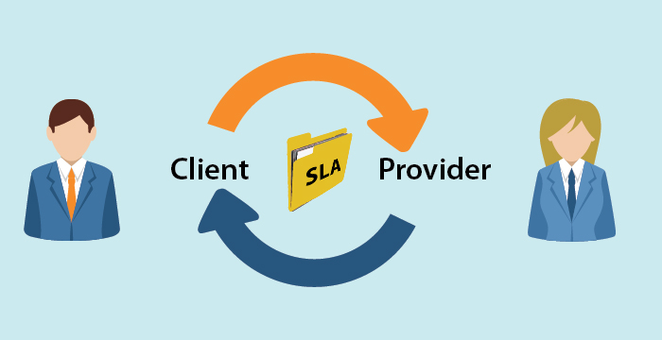
Acuerdos de Nivel de Servicio (SLA)
Es un acuerdo escrito entre un proveedor de un servicio y su cliente.
Notes:
CON OBJETO DE FIJAR EL NIVEL ACORDADO PARA LA CALIDAD DE DICHO SERVICIO. EL ANS ES UNA HERRAMIENTA QUE AYUDA A AMBAS PARTES A LLEGAR A UN CONSENSO EN TÉRMINOS DEL NIVEL DE CALIDAD DEL SERVICIO, EN ASPECTOS TALES COMO TIEMPO DE RESPUESTA, DISPONIBILIDAD HORARIA, DOCUMENTACIÓN DISPONIBLE, PERSONAL ASIGNADO AL SERVICIO

Slide 33
Acuerdos de Nivel Operativo (OLA)
Se trata de un acuerdo entre un proveedor de servicios de TI y otra parte de la misma organización.
Un Acuerdo de Nivel Operacional (Operational Level Agreement, OLA) brinda apoyo en la prestación de servicios al cliente por parte de proveedor de servicios de TI.
El OLA define los bienes y servicios que se proveen y las responsabilidades de ambas partes.
Notes:
POR EJEMPLO, PODRÍA HABER UN ACUERDO DE NIVEL OPERACIONAL ENTRE EL PROVEEDOR DE SERVICIOS DE TI Y UN DEPARTAMENTO DE COMPRAS PARA LA OBTENCIÓN DE EQUIPOS EN DETERMINADO MOMENTO, O ENTRE EL SERVICE DESK Y ALGÚN GRUPO DE APOYO PARA PROVEER SOLUCIONES A INCIDENTES EN OCASIONES ACORDADAS PREVIAMENTE.

Slide 34
Gestión de Incidentes
Algunos de los aspectos clave a considerar son:
Número de incidentes clasificados temporalmente y por prioridades.
Tiempos de resolución clasificados en función del impacto y la urgencia de los incidentes.
Nivel de cumplimiento del SLA.
Costes asociados.
Uso de los recursos disponibles en el Centro de Servicios.
Porcentaje de incidentes, clasificados por prioridades, resueltos en primera instancia por el Centro de Servicios.
Grado de satisfacción de los usuarios.

Slide 35
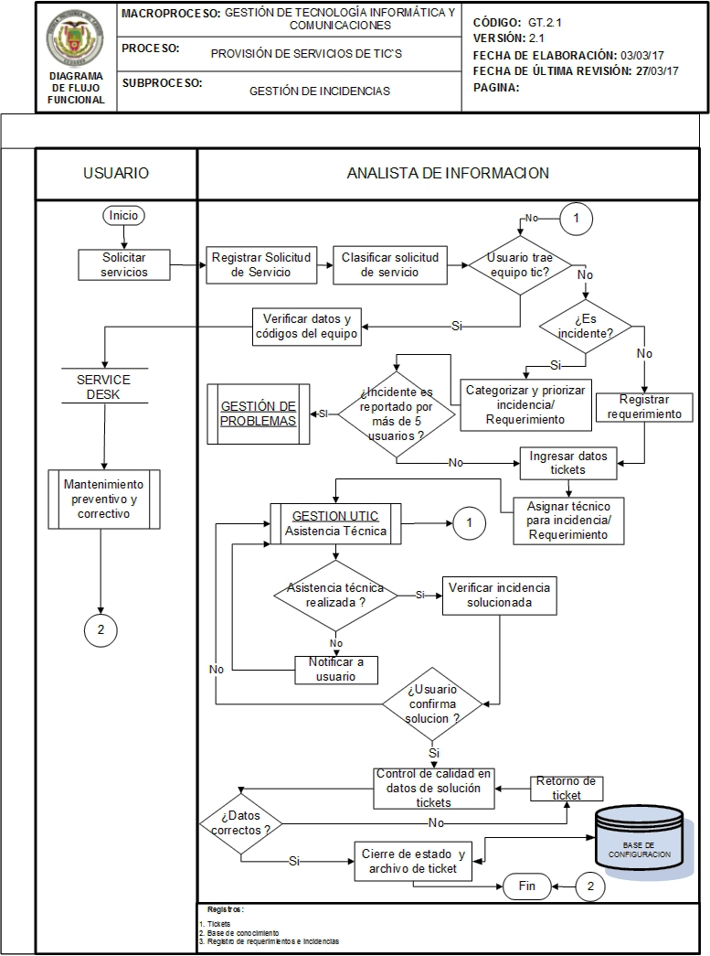
Gestión de Incidentes

Slide 36
Modificaciones y conexiones en el GLPI.
GLPI
LDAP
SISTEMA BANNER
ACTIVE DIRECTORTY
CORREO INSTITUCIOAL

Slide 37
AGENDA
ANTECEDENTES
PLANTEAMIENTO DEL PROBLEMA
JUSTIFICACIÓN
OBJETIVOS
ALCANCE
ITIL
SITUACIÓN ACTUAL
DISEÑO E IMPLEMENTACIÓN
CONCLUSIONES Y RECOMENDACIONES

Slide 38
Conclusiones
El análisis e implementación de la herramienta Open Source para la mesa de servicios de la Unidad de Tecnología de la Información y Comunicación UTIC´S de la Universidad de las Fuerzas Armadas ESPE., fundamentado en ITIL V3 2011.
Definimos la Especificación de Requisitos de Software del sistema.
El trabajo de investigación propuesto implicara cambios en el modelo de trabajo en la atención de usuarios en la Mesa de Servicio.
Notes:
SE REALIZÓ EN BASE A UN EXHAUSTIVO ANÁLISIS DE LA SITUACIÓN ACTUAL DE LAS UTIC’S MEDIANTE DATOS OBTENIDOS DE LA BASE DE DATOS PARA DETERMINAR LA EFICIENCIA Y EFICACIA ACTUAL PARA RESOLVER INCIDENTES Y PROBLEMAS.
BASÁNDONOS EN LAS NECESIDADES DE LAS UTIC’S, PARA LUEGO REALIZAR EL ANÁLISIS DE LAS 3 HERRAMIENTAS OPEN SOURCE PROPUESTAS, ENMARCADAS EN LOS LINEAMIENTOS DE ITIL V3 2011.
DETERMINANDO ROLES Y RESPONSABILIDADES EN LOS PUNTOS DE COORDINACIÓN DEFINIDOS EN EL CATÁLOGO DE SERVICIOS, LOS ACUERDOS DE NIVELES DE SERVICIO Y LOS ACUERDOS DE NIVELES OPERATIVOS QUE SE APLICARAN DE ACUERDO A PROCESOS DE SOPORTE TÉCNICO.
EN BASE A LA FUNCIONALIDAD DE CADA UNA DE ELLAS, PARA PODER DEFINIR LA MÁS ÓPTIMA PARA SU IMPLEMENTACIÓN, OBTENIENDO COMO RESULTADO A GLPI COMO LA MEJOR OPCIÓN YA QUE DISPONE DE DIFERENTES BONDADES QUE PUEDEN SER EXPLOTADAS, COMO ES LA DISPONIBILIDAD DE PLUGINS PARA SU APLICACIÓN EN BASE A LAS NECESIDADES DE LAS UTIC’S.
EN BASE A LA ESPECIFICACIÓN DE REQUERIMIENTOS ESTABLECIDOS, COLOCÁNDOLE EN UN AMBIENTE DE PRUEBAS PARA SU POSTERIOR PASO A PRODUCCIÓN TOMANDO EN CUENTA LAS NECESIDADES DE LA UNIDAD.
ENLAZÁNDOLE EN TIEMPO REAL AL SISTEMA BANNER PARA LA RECUPERACIÓN DE LA INFORMACIÓN DE USUARIOS DE LA UNIVERSIDAD, ADEMÁS PARA LA AUTENTIFICACIÓN SE REALIZÓ ATREVES DEL ENLACE CON LA LDAP.

Slide 39
Conclusiones
Análisis de tres herramientas Open Source como son: OTRS: Open Ticket Request System, GLPI (Gestionnaire Libre de Parc Informático), SysAid Service Desk.
La instalación e implementación de la herramienta open source GLPI (Gestionnaire Libre de Parc Informático)
En herramienta GLPI se realizó cambios en el código de acuerdo a las necesidades de la Mesa de Servicios
Notes:
SE REALIZÓ EN BASE A UN EXHAUSTIVO ANÁLISIS DE LA SITUACIÓN ACTUAL DE LAS UTIC’S MEDIANTE DATOS OBTENIDOS DE LA BASE DE DATOS PARA DETERMINAR LA EFICIENCIA Y EFICACIA ACTUAL PARA RESOLVER INCIDENTES Y PROBLEMAS.
BASÁNDONOS EN LAS NECESIDADES DE LAS UTIC’S, PARA LUEGO REALIZAR EL ANÁLISIS DE LAS 3 HERRAMIENTAS OPEN SOURCE PROPUESTAS, ENMARCADAS EN LOS LINEAMIENTOS DE ITIL V3 2011.
DETERMINANDO ROLES Y RESPONSABILIDADES EN LOS PUNTOS DE COORDINACIÓN DEFINIDOS EN EL CATÁLOGO DE SERVICIOS, LOS ACUERDOS DE NIVELES DE SERVICIO Y LOS ACUERDOS DE NIVELES OPERATIVOS QUE SE APLICARAN DE ACUERDO A PROCESOS DE SOPORTE TÉCNICO.
EN BASE A LA FUNCIONALIDAD DE CADA UNA DE ELLAS, PARA PODER DEFINIR LA MÁS ÓPTIMA PARA SU IMPLEMENTACIÓN, OBTENIENDO COMO RESULTADO A GLPI COMO LA MEJOR OPCIÓN YA QUE DISPONE DE DIFERENTES BONDADES QUE PUEDEN SER EXPLOTADAS, COMO ES LA DISPONIBILIDAD DE PLUGINS PARA SU APLICACIÓN EN BASE A LAS NECESIDADES DE LAS UTIC’S.
EN BASE A LA ESPECIFICACIÓN DE REQUERIMIENTOS ESTABLECIDOS, COLOCÁNDOLE EN UN AMBIENTE DE PRUEBAS PARA SU POSTERIOR PASO A PRODUCCIÓN TOMANDO EN CUENTA LAS NECESIDADES DE LA UNIDAD.
ENLAZÁNDOLE EN TIEMPO REAL AL SISTEMA BANNER PARA LA RECUPERACIÓN DE LA INFORMACIÓN DE USUARIOS DE LA UNIVERSIDAD, ADEMÁS PARA LA AUTENTIFICACIÓN SE REALIZÓ ATREVES DEL ENLACE CON LA LDAP.

Slide 40
Recomendaciones
El sistema GLPI fue instalado y parametrizado para área de Provisión de Servicios.
Seguir investigando la herramienta GLPI, debido a que es Open Source.
Se requiere la colaboración de todos los integrantes del área para la implementación de la herramienta.
Notes:
Se debe seguir ampliando para las demás áreas de la Unidad de Tecnología de la Información UTIC´s, levantar y/o actualizar los procesos, políticas tomando en cuenta ITIL V3 2011 y de esta manera manejar las buenas prácticas dentro de la misma.
Podemos tener acceso al código fuente para poder modificarlo de acuerdo a las necesidades, además existiendo actualizaciones de plugin que puede servir y podemos aplicar como es Fusion Inventory que nos permite obtener el inventario.
Las necesidades, requerimientos funcionales y no funcionales que sean claras precisas, concisas y documentadas para que a posterior no exista inconvenientes en la implementación y posterior implantación del sistema.

